Slide 1

AKILCI ANTİBİYOTİK KULLANIMI
T.C. Sağlık Bakanlığı
Türkiye İlaç ve Tıbbi Cihaz Kurumu
Akılcı İlaç Kullanımı ve İlaç Tedarik Yönetimi Dairesi

Slide 2

Neler Var? Neler Yok?
Akılcı İlaç Kullanımı Nedir?
Akılcı Olmayan İlaç Kullanımı Örnekleri
Akılcı Olmayan İlaç Kullanımı Etkileri
Akılcı İlaç Kullanımındaki Sorumlu Taraflar
Mikrop Nedir?
Antibiyotik Nedir?
Antibiyotik Ne İşe Yarar?
Antibiyotik Nedir? Ne Değildir?
Antibiyotik Direnci
Bunları Biliyor muydunuz?
Ne Yapmalıyız?

Slide 3
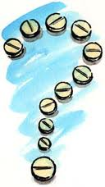
Akılcı İlaç Kullanımı Nedir?
Kişilerin hastalığına ve bireysel özelliklerine göre;
Uygun ilacı,
Uygun sürede,
Uygun dozda,
En düşük maliyetle
kolayca sağlayabilmeleri olarak tanımlanmaktadır.

Slide 4

Akılcı Olmayan İlaç Kullanımı Örnekleri
İlaç kullanımında özensiz davranılması
(uygulama yolu, süre, doz..)
İlaçların gereksiz ve aşırı kullanımı
Gerekmediği halde çoklu ilaç kullanımı
İlaçların su yerine başka içeceklerle alınması
Süresi geçmiş ilaçların kullanılması
Hekim önerisi dışında uygunsuz kişisel tedavilere başvurulması

Slide 5
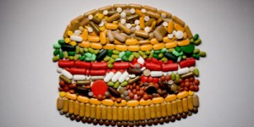
Akılcı Olmayan İlaç Kullanımı Örnekleri
Gereksiz yere enjeksiyon kullanımı
Gereksiz ve uygunsuz vitamin kullanımı
Bilinçsiz gıda takviyesi ve bitkisel ürünlerin kullanımı
İlaç-ilaç etkileşimleri ve besin-ilaç etkileşimlerinin ihmal edilmesi
Gereksiz antibiyotik kullanımı

Slide 6
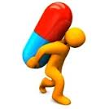
Akılcı Olmayan İlaç Kullanımı Etkileri
Hastaların tedaviye uyumunun azalmasına,
İlaç etkileşimlerine bağlı istenmeyen sonuçlara,
Bazı ilaçlara karşı direnç gelişmesine,
Hastalıkların tekrarlamasına ya da uzamasına,
Yan etki görülme sıklığının artmasına,
Tedavi maliyetlerinin artmasına
neden olur.

Slide 7
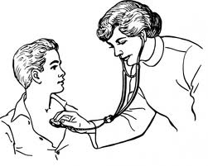

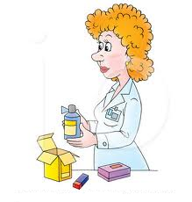
Akılcı İlaç Kullanımındaki Sorumlu Taraflar
Hekim
Eczacı
Hemşire
Diğer sağlık personeli
Hasta/ hasta yakını
Üretici
Düzenleyici Otorite
Diğer (Medya, Akademi vb.)

Slide 8


Mikrop Nedir?
Mikroplar; hastalığa sebep olabilen gözle görülmesi mümkün olmayan küçük canlılardır.
İnsanda hastalık yapan mikroplar arasında bakteriler, virüsler, mantarlar veya parazitler sayılabilir.
Her bir etkende kullanılacak ilaç grubu farklıdır. Antibiyotikler ise sadece bakterilere etkilidir.

Slide 9
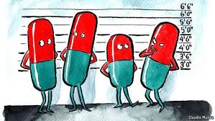
Antibiyotik Nedir?
Antibiyotikler, bazı bakterilerin sebep olduğu enfeksiyonların tedavisinde kullanılan bakterileri öldüren ve/veya üremesini durduran ilaçlardır.

Slide 10

Antibiyotik Ne İşe Yarar?
Enfeksiyon varlığında kullanılan uygun antibiyotik tedavisi;
Hastalığın şifa ile düzelmesi,
Yaşam kalite ve süresinin artırılması,
Hastalığa bağlı gelişen istenmeyen durumların önlenmesi,
Hastalığın müzminleşmesinin önlenmesi,
Hastalık şiddet ve süresinin kısaltılması açısından önemlidir.

Slide 11

Antibiyotik Nedir? Ne Değildir?
Antibiyotikler yalnızca bakteriler için etkilidir, virüslere bağlı enfeksiyonları tedavi edemez.
Antibiyotik ateş düşürmez, sadece uygun doz ve şekillerde kullanılan antibiyotik, hastalığın kaynağı olan enfeksiyonu ortadan kaldırdığı için ateş düşer.

Slide 12

Antibiyotik Nedir? Ne Değildir?
Soğuk algınlığı ve grip çoğunlukla kendi kendine iyileşebilen hastalıklardır ve antibiyotik alımını gerektirmez. İyi bir bağışıklık sistemi bu tür hastalıkları yenebilir.
Antibiyotik, sizin grip ve soğuk algınlığını atlatmanıza yardımcı olmaz.

Slide 13
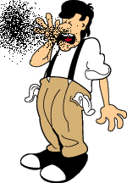
Antibiyotik Nedir? Ne Değildir?
Antibiyotik ağrıyı dindirmez, burun akıntısını ve öksürüğü hafifletmez.
Antibiyotik, grip ve soğuk algınlığının başkalarına geçişine engel olmaz.

Slide 14
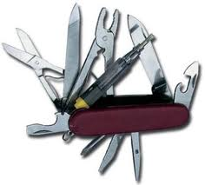
Her antibiyotik her hastalıkta kullanılmaz!

Slide 15
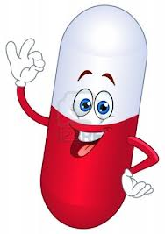
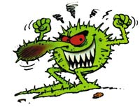
Antibiyotiklerin Kendi İşini Yapmasına
İzin Verin!

Slide 16
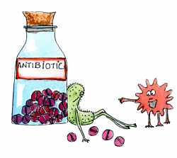
Antibiyotik Direnci
Antibiyotiklerin yanlış nedenlerle veya doğru olmayan biçimde kullanılması, bakterilerin sonraki ilaç tedavilerine karşı direnç göstermesine neden olabilir.
Antibiyotik direnci, bakterilerin herhangi bir antibiyotiğin varlığına rağmen üreyebilmesi ve enfeksiyon yapabilmesidir.

Slide 17
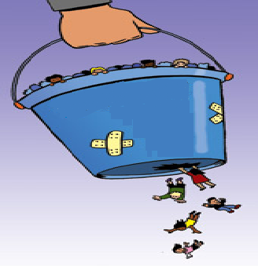
Antibiyotik Direnci
Antibiyotiklere karşı direnç geliştiğinde, bakterilerin neden olduğu enfeksiyonların tedavisinde bu antibiyotikler etkili olamaz.
Bu durum, yalnızca antibiyotiği uygun olmayan biçimde kullanan kişi açısından değil, sonradan dirençli bakteriye yakalanma riski olan herkes için tehlike oluşturmaktadır.

Slide 18

Bugün Dur Demezsek Yarın Çok Geç Olabilir!

Slide 19
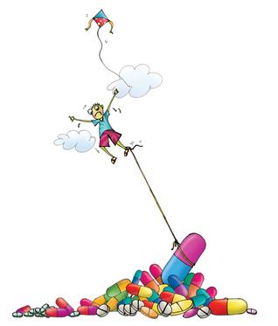

Bilinçsiz
Antibiyotik
Kullanarak
Çocukların
Geleceğini
Çalmayın!

Slide 20

Bunları Biliyor muydunuz?
Ülkemizde antibiyotiklerin, en çok kullanılan ilaçlar içerisinde olduğunu ve ne yazık ki bunların önemli bir kısmının gereksiz ya da yanlış kullanıldığını;

Slide 21
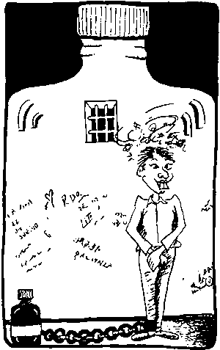
Antibiyotiğin Esiri Olmayın!

Slide 22
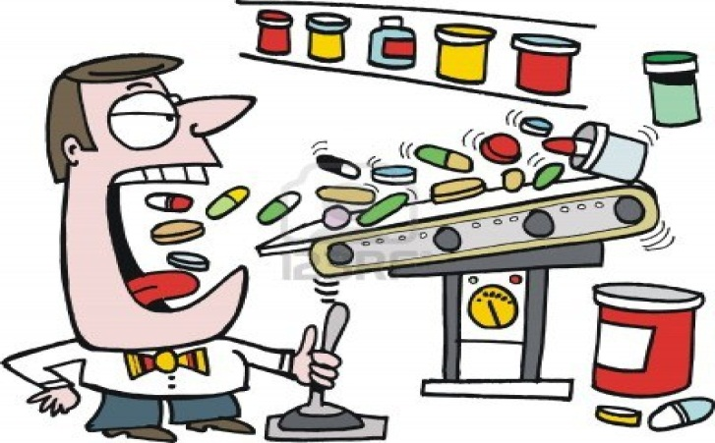
Bunları Biliyor muydunuz?
Antibiyotik dozunun yetersiz veya aşırı olmasının yanı sıra doz aralıklarının uygunsuz olmasının da antibiyotik direncine yol açtığını;

Slide 23

Bunları Biliyor muydunuz?
Antibiyotiğin etkili olduğu bakterilerin antibiyotiğe maruz kaldıklarında öldükleri halde, dirençli bakterilerin büyümeye ve çoğalmaya devam edebildiğini,
Bu dirençli bakterilerin toplumda hızla yayılarak diğer insanlarda enfeksiyonlara neden olabildiğini;

Slide 24
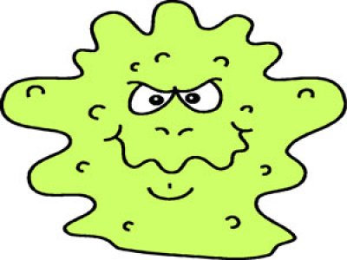
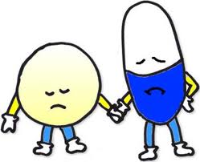
Bunları Biliyor muydunuz?
Yeni antibiyotiklerin uzun süredir geliştirilmediğini,
Var olan antibiyotiklerin gereksiz kullanılması ile gelişebilecek olan antibiyotik direnci yüzünden, gerçekten ihtiyaç duyulduğunda kullanılabilecek antibiyotiğin kalmayabileceğini;

Slide 25
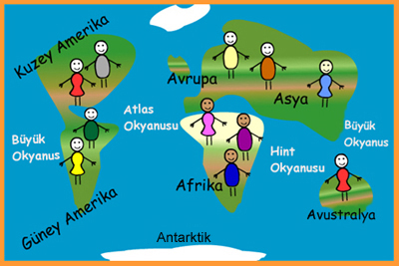
Bunları Biliyor muydunuz?
Uygunsuz antibiyotik kullanımıyla gelişen antibiyotik direncinin her kıtada endişe yaratmaya devam ettiğini ve dirençli bakterilerin neden olduğu enfeksiyon hastalıklarının insanların hayatlarını kaybetmesine neden olduğunu;

Slide 26
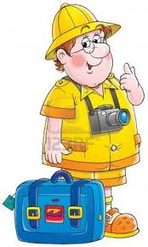

Bunları Biliyor muydunuz?
Antibiyotik direncinin yüksek olduğu ülkelere seyahatte bulunan yolcuların, dirençli bakterileri ülkelerine taşıyarak yaydığını;

Slide 27
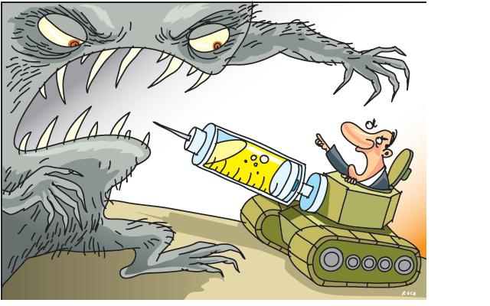
Bunları Biliyor muydunuz?
Artan antibiyotik direncinin günümüzde ve gelecekte antibiyotiklerin etkinliğini tehdit ettiğini;
Etkili antibiyotikler olmadan yoğun bakım, organ nakli, kanser kemoterapisi, yeni doğan bebeklerin bakımı veya kalça ya da diz protezi ameliyatı gibi yaygın cerrahi işlemlerin uygulanmasının mümkün olamayacağını;

Slide 28
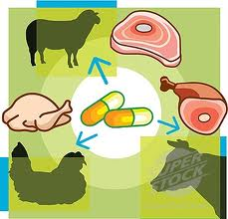
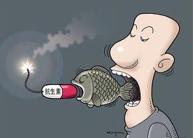
Bunları Biliyor muydunuz?
Antibiyotiklerin, çeşitli hayvan türlerinde birçok hastalığın kontrolü amacıyla kullanıldığını;
Antibiyotiklerin hayvanlarda bilinçsizce kullanılması ve atık kontrolünün iyi yapılmaması durumunda da antibiyotiklere dirençli bakterilerin geliştiğini ve dolaylı olarak insanların etkilendiğini;
Ayrıca tarımda kullanılan antibiyotiğin de doğaya karışarak insanı etkilediğini;

Slide 29


Bunları Biliyor muydunuz?
Eğer antibiyotik kullanımı kontrol altına alınamazsa kolaylıkla tedavi edilebilecek bir hastalığın bile, direnç nedeniyle ölümcül olabileceğini, insanlığın antibiyotik öncesi çağa geri dönmek durumu ile karşı karşıya kalacağını;
Dünya Sağlık Örgütü’nün, toplumları büyük tehlikelerin beklediği konusunda uyardığını ve antibiyotik direncinin artık küresel bir tehdit oluşturduğunu;

Slide 30

Antibiyotiklere Karşı Oluşan Direnç Sorunu Sanılandan Daha Büyük!

Slide 31
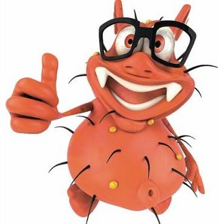
Bilinçsizce antibiyotik kullanımı, bakterilerin zaferine yardım etmektir!

Slide 32

Bilinçli Olalım, Dirençli Bakteriye Dur Diyelim!

Slide 33

Bunları Biliyor muydunuz?
Birine iyi gelen antibiyotiğin başkasına zarar verebileceğini;
Gereksiz kullanılan her ilaç gibi gereksiz antibiyotik kullanımıyla da istenmeyen yan etkilerin görülebileceğini;
Kişinin daha önceki bir hastalıkta kullandığı antibiyotiğin, tekrar benzer hastalığa yakalansa bile etkili olamayabileceğini;

Slide 34

Bunları Biliyor muydunuz?
Uygunsuz antibiyotik kullanımının önemli sonucu olarak; dirençli mikroorganizmaların vücut florasına hakim olacağını ve buna bağlı enfeksiyon seyrinde, hastanede kalış süresinde ve hastalığa bağlı ölüm oranlarında artış olacağını;
Hekim önerisi ve eczacı danışmanlığı olmadan kullanılan antibiyotiklerin, sonu ölümlere varabilecek ciddi sağlık sorunlarına yol açabileceğini;

Slide 35

Ne Yapmalıyız?
Antibiyotik kullanımı için hekim tarafından tanı konmuş bir enfeksiyon varlığı gereklidir.
Hekim reçete etmedikçe antibiyotik kullanılmamalıdır.
Daha önceki bir hastalıkta kullanılan antibiyotiğin, tekrar benzer hastalığa yakalanılsa bile hekime danışmadan kullanılmaması gerekir.

Slide 36

İyileşmek İçin Antibiyotiğe Değil,
Hekiminize Danışın!

Slide 37
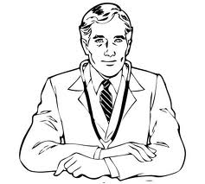
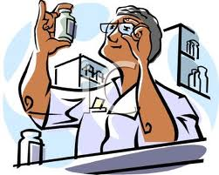
Hekiminizin önerdiği antibiyotiğin kullanım bilgisi için eczacınıza danışın!

Slide 38
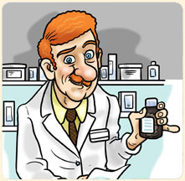
İlacınızı sadece eczaneden temin edin!

Slide 39
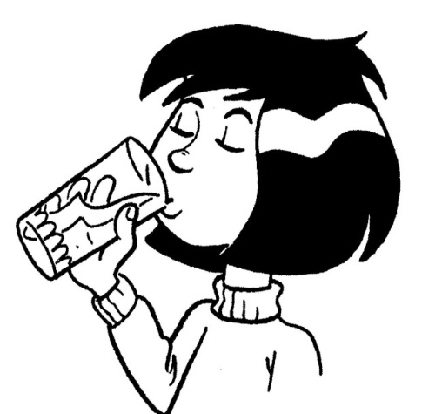
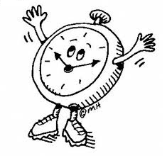
Ne Yapmalıyız?
Antibiyotikleri ne zaman ve nasıl kullanılacağı hakkında daima hekim ve eczacı tavsiyeleri uygulanmalıdır.
İlaçlar doğru yoldan, doğru zaman aralıklarında, doğru dozda ve belirtilen süre boyunca kullanılmalıdır.
İlacın doğru zamanda alınmasını hatırlatıcı düzenlemeler yapılmalıdır.
İlaçlar su ile alınmalıdır.

Slide 40
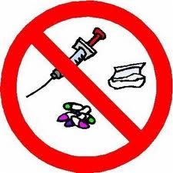

Hekim gerekli görmediği halde,
hekimlere antibiyotik yazılması konusunda
ısrarcı olunmamalıdır!

Slide 41
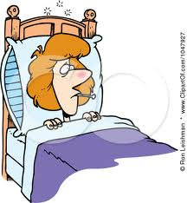

Ne Yapmalıyız?
Özellikle nezle ya da grip gibi virüslere bağlı solunum yolu enfeksiyonlarında antibiyotiklerin tedavide yerinin olmadığı unutulmamalıdır.
Nezle ve grip için; hastalığın ilerlememesi, enfeksiyon etkeninin topluma yayılmaması için yatak istirahati, C vitamininden zengin beslenmek ve bol sıvı alımı yeterli olabilir.

Slide 42

Ne Yapmalıyız?
Her boğaz ağrısının,
Her baş ağrısı ve geniz akıntısının,
antibiyotik kullanmayı gerektirecek bir durum olmayabileceği
akılda tutulmalıdır.

Slide 43

Antibiyotikler Her Zaman Çözüm Değildir!

Slide 44
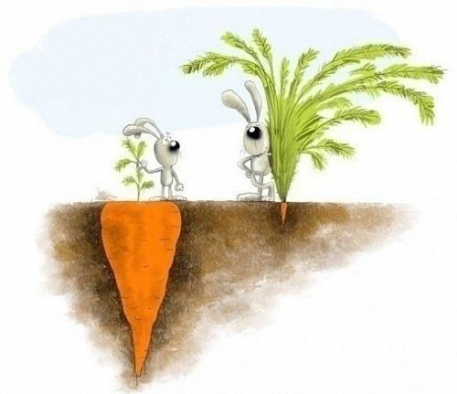
Ne Yapmalıyız?
Virüslerin veya bakterilerin neden olduğu enfeksiyonlar birbirlerine benzediğinden kişiyi yanıltabilir.
Hastalığınızın ne kaynaklı olduğunu ve ne yapılması gerektiğini yalnızca hekiminiz bilir!

Slide 45
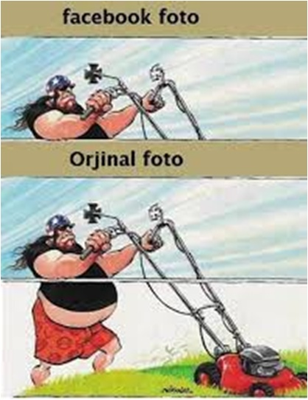
Ne Yapmalıyız?
Bazen olayın sadece bir kısmını görerek bütünü hakkında bir yorum yapmak yanlış olabilir. Tıpkı hastalıklarda olduğu gibi…
Çünkü sağlık, hata götürmeyen bir alandır!

Slide 46
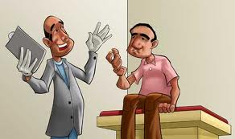
Tanı koyma ve tedavi etme işini lütfen hekiminize bırakın!

Slide 47
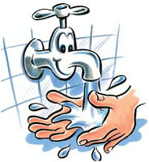
Ne Yapmalıyız?
Eğer kişinin soğuk algınlığı 10 günden fazla sürüyorsa, sağlık durumu gittikçe kötüleşiyorsa, ateşi düşmüyorsa hekime başvurmalıdır.
Kişiler arası nezle-grip gibi hastalıkların geçişini önlemek için hijyenik önlemler alınmalıdır. Bir mendile hapşırdıktan veya öksürdükten sonra o mendil atılmalı, diğer nesnelerle ve insanlarla temas etmeden önce eller mutlaka yıkanmalıdır.

Slide 48


Bilgiyi Yayın,
Enfeksiyonu Değil!

Slide 49
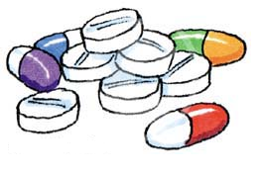
Ne Yapmalıyız?
Komşusuna iyi gelen ilacın kişinin kendisine zarar verebileceği unutulmamalıdır.
Başkasının antibiyotiği kullanılmamalıdır.

Slide 50
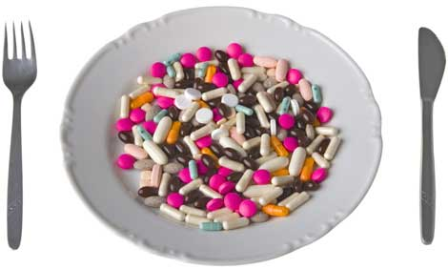
Unutmayın, antibiyotik bir ikram değildir!

Slide 51
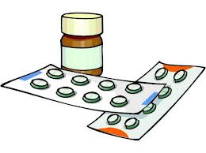
Ne Yapmalıyız?
İlaçlar kullanma talimatında belirtilen şekilde saklanmalıdır.
Uygun olmayan saklama koşullarında ilaçların kimyasal yapıları bozularak etkinliğini kaybedebileceği hatta istenmeyen etkilerin ortaya çıkabileceği ve zehirlenmelerin oluşabileceği unutulmamalıdır.

Slide 52
Ne Yapmalıyız?
Antibiyotiğin saklanması, hekimin önerdiği tedavi süresi ile sınırlı tutulmalıdır.
Antibiyotikler, ileride kullanılmak amacıyla evde bulundurulması gereken ilaçlar değildir.

Slide 53

Ne Yapmalıyız?
Bütün ilaçlar gibi antibiyotikler de çocukların göremeyeceği, ulaşamayacağı yerlerde, ışıktan ve nemden korunarak ve ambalajında saklanmalıdır.
Kesilmiş veya açılmış ambalajlar satın alınmamalı, son kullanma tarihi geçmiş olan ilaçlar kesinlikle kullanılmamalıdır.

Slide 54
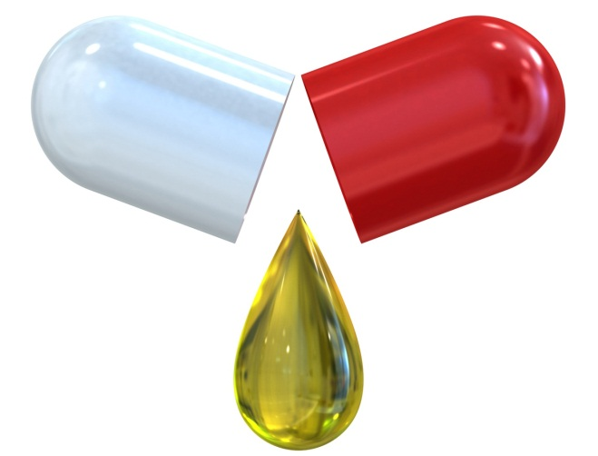
Ne Yapmalıyız?
İlaç; hekimin veya eczacının önerisi dışında farklı bir yolla (çiğnenerek, kırılarak, bölünerek veya suda çözülerek) kullanılmamalıdır.
Unutmayınız ki; her ilaç her kullanım şekline uygun olarak üretilmemiştir.

Slide 55
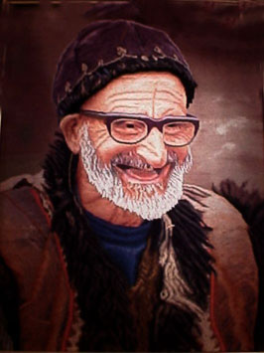
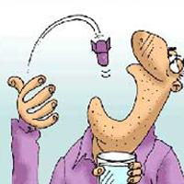
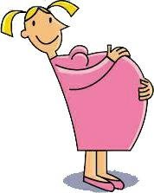
Ne Yapmalıyız?
Hekime; gebelik, emzirme durumu, alerji, kronik hastalıkların varlığı ve başka ilaçların kullanımı gibi özel durumlar mutlaka bildirilmelidir.

Slide 56
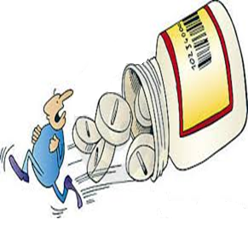
Ne Yapmalıyız?
Hasta kendisini iyi hissetse bile tedaviyi hekimin belirttiği süreden önce sonlandırmamalıdır. Aksi halde antibiyotik direnci gelişebilir.

Slide 57
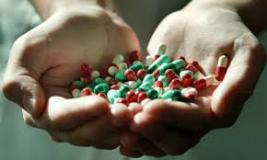
Ne Yapmalıyız?
Bakterilerin neden olduğu enfeksiyonlara karşı en önemli silahımız olan antibiyotiklere direnç gelişimini önlemek için antibiyotikleri doğru kullanma konusunda toplum olarak farkındalığımızı artırmamız gerekmektedir.

Slide 58

Antibiyotik Direncine Karşı Dur Diyelim!
Unutmayalım, Çözüm Elimizde!..

Slide 59

Sonuç Olarak…
Antibiyotikler, hekimin gerekli görmesi halinde uygun süre ve uygun dozda kullanılması gereken ilaçlardır.
Antibiyotiklerin uygun olmayan kullanımı, etkinin yok olmasına sebep olan dirence neden olur.
Antibiyotikler yalnızca eczanelerden temin edilmeli ve hekime danışılmadan antibiyotik kullanılmamalıdır.

Slide 60
www.akilciilac.gov.tr

Slide 61

TEŞEKKÜRLER

